Slide 1

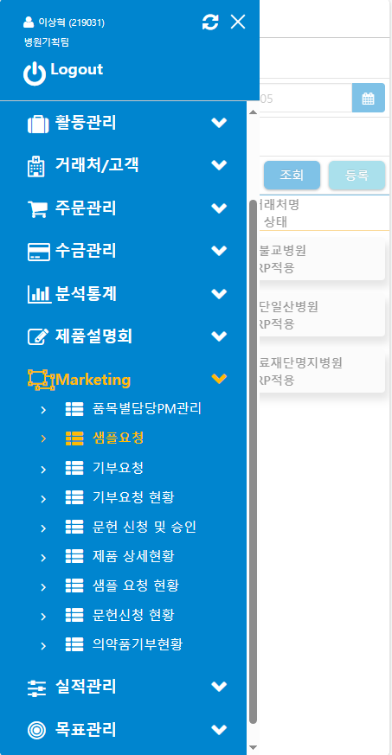
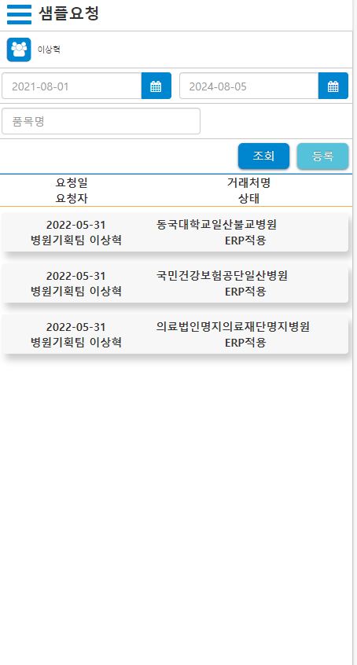
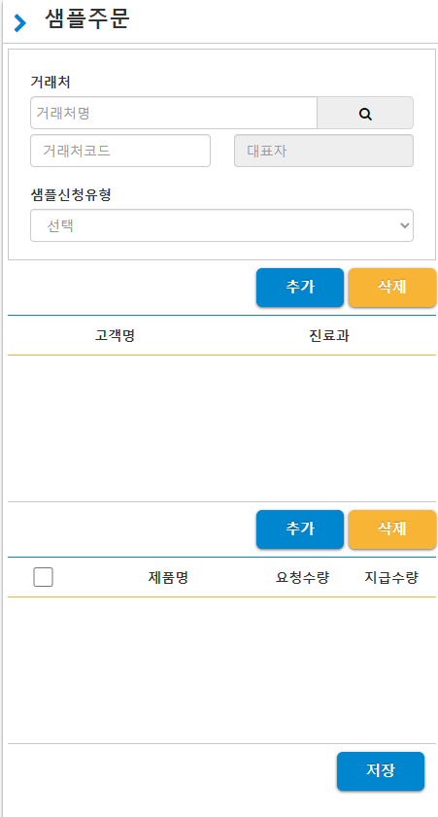
8. 샘플 요청
● SFA → Marketing → 샘플요청
② 거래처 조회
① 등록
③ 유형 선택
-신약접수(종병)
-제품소개용
④ 고객 조회
✔
✔
⑤ 품목 조회
의료인 1인당 수량 1개
※ 문의 : 규정 : 준법팀 (☎ 02-2204-7038 ) / 주문 및 배송 : 각 품목PM

Slide 2
부서명 | 담당자 | 진행 중인 업무 | 상태 | 마감일
개발팀 | 김현수 | 로그인 기능 개선 | 진행 중 | 2025-04-15
디자인팀 | 이채연 | 메인 페이지 리디자인 | 완료 | 2025-04-01
기획팀 | 박지민 | 신규 서비스 기획 | 예정 | 2025-04-20
QA팀 | 정국 | 기능 테스트 | 진행 중 | 2025-04-10
마케팅팀 | 민지 | SNS 홍보 콘텐츠 제작 | 보류 | 미정

